Slide 1
Referenz
als Parameter

Slide 2
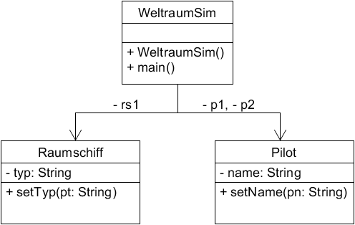
Beispiel: Weltraum-Simulation

Slide 3
Wdh.: Set-Methode
public class Raumschiff
{
private String typ;
...
set-Methode?

Slide 4
Wdh.: Set-Methode
public class Raumschiff
{
private String typ;
public void setTyp(String pt)
{
typ = pt;
}
}

Slide 5
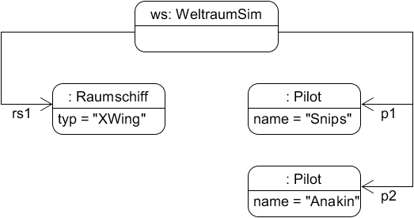
Objektdiagramm

Slide 6
Wünschenswert:
Zuordnung, welcher Pilot
welches Raumschiff steuert.

Slide 7
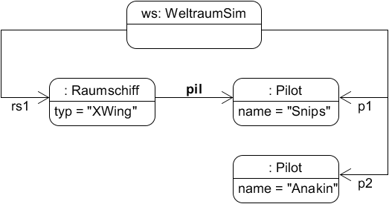

Slide 8
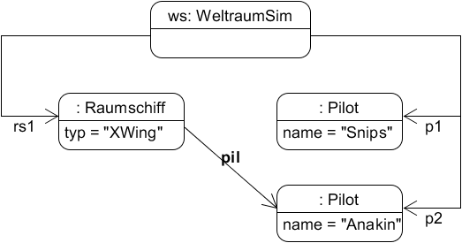

Slide 9
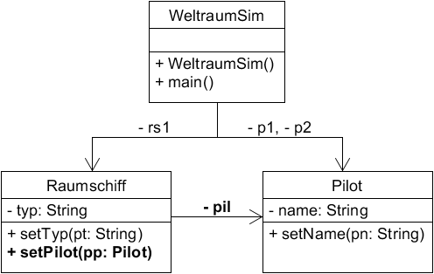
Referenz Raumschiff → Pilot

Slide 10
Referenz Raumschiff → Pilot
public class Raumschiff
{
private String typ;
private Pilot pil;

Slide 11
Referenz Raumschiff → Pilot
public class Raumschiff
{
private String typ;
private Pilot pil;
Referenz „pil“ soll auf ein Objekt zeigen.
Das Objekt wird nicht vom Raumschiff erzeugt, sondern vom Haupt-Objekt.
Es wird der Referenz nur zugewiesen.

Slide 12
Set-Methode für Referenz
public class Raumschiff
{
private String typ;
private Pilot pil;
public void setPilot(Pilot pp)
{
pil = pp;
}
...

Slide 13
Hauptklasse
public class WeltraumSim
{
private Raumschiff rs1;
private Pilot p1, p2;

Slide 14
Konstruktor erzeugt Objekte
public class WeltraumSim
{
private Raumschiff rs1;
private Pilot p1, p2;
public WeltraumSim()
{
rs1 = new Raumschiff();
p1 = new Pilot();
p2 = new Pilot();
}

Slide 15
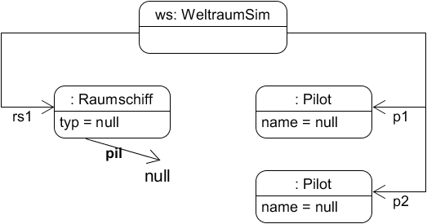
Attribute zunächst 0 / null

Slide 16
Werte für Attribute setzen
public class WeltraumSim
{
...
void main()
{
p1.setName("Snips");
p2.setName("Anakin");
rs1.setTyp("XWing");
...

Slide 17
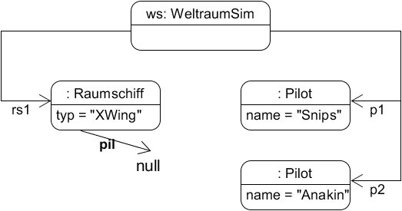
Werte für Attribute setzen

Slide 18
Zuordnung Raumschiff → Pilot
...
void main()
{
p1.setName("Snips");
p2.setName("Anakin");
rs1.setTyp("XWing");
rs1.setPilot(p1);
}

Slide 19
Zuweisung Raumschiff → Pilot

Slide 20
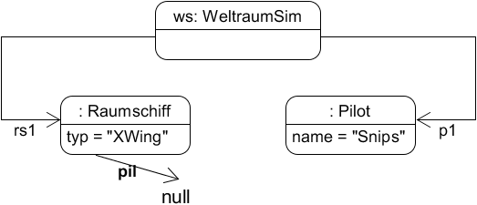
Weltraumsim
void main()
{
...
rs1.setPilot(p1);
Raumschiff
void setPilot(Pilot pp)
{
pil = pp;
}

Slide 21
Weltraumsim
void main()
{
...
rs1.setPilot(p1);
Raumschiff
p1
void setPilot(Pilot pp)
{
pil = pp;
}

Slide 22
Weltraumsim
void main()
{
...
rs1.setPilot(p1);
Raumschiff
void setPilot(Pilot pp)
{ p1
pil = pp;
}

Slide 23
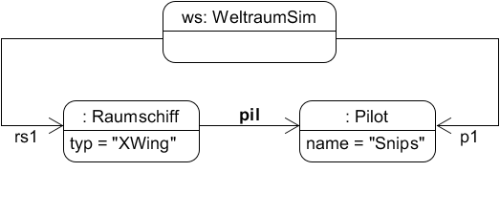
Weltraumsim
void main()
{
...
rs1.setPilot(p1);
Raumschiff
void setPilot(Pilot pp)
{
pil = pp;
}

Slide 24
Autor / Quellen
Autor:
Christian Pothmann (cpothmann.de)
Freigegeben unter CC BY-NC-SA 4.0, Mai 2021

